Slide 1


Slide 2
Revisão
git log
git reset
git tag
git merge
O que é branch

Slide 3
.gitignore
/minha_pasta
Ignora tudo o que está na pasta “minha_pasta”
*.exe
Ignora todos arquivos com extenção .exe
*ignorar*.*
Ignora todos arquivos que contenham “ignorar” no nome

Slide 4
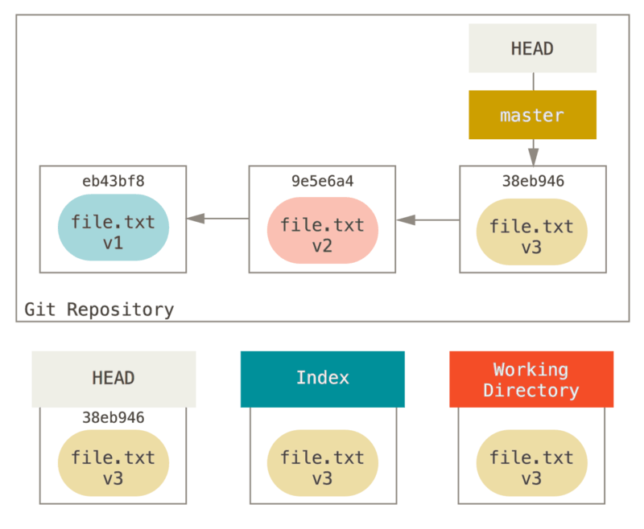
git reset

Slide 5
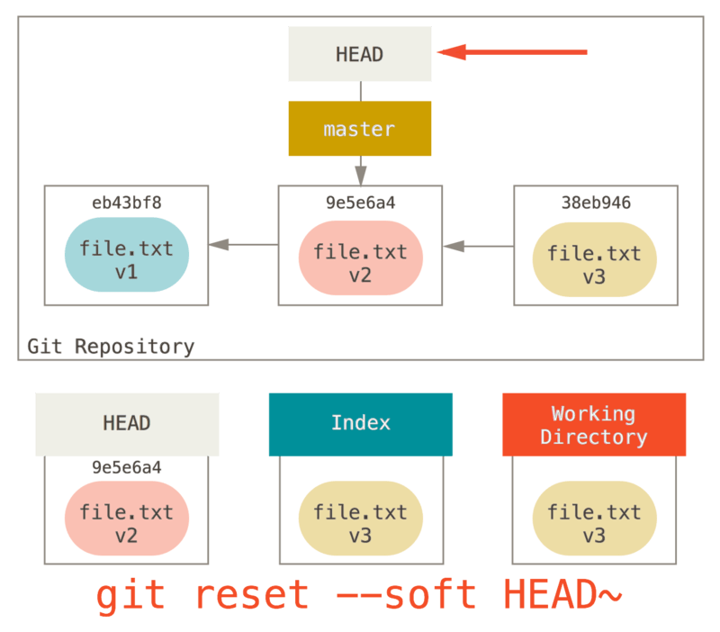
git reset

Slide 6
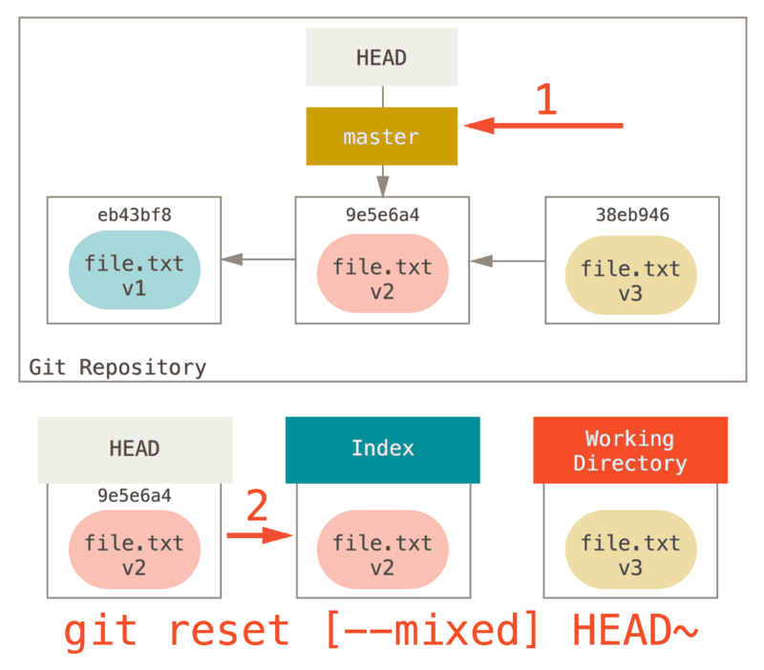
git reset

Slide 7
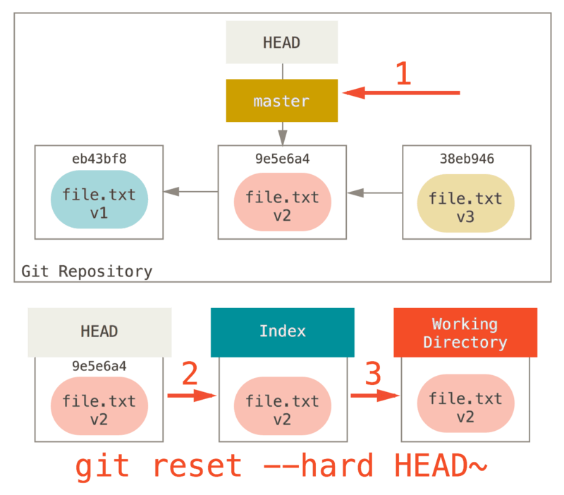
git reset

Slide 8
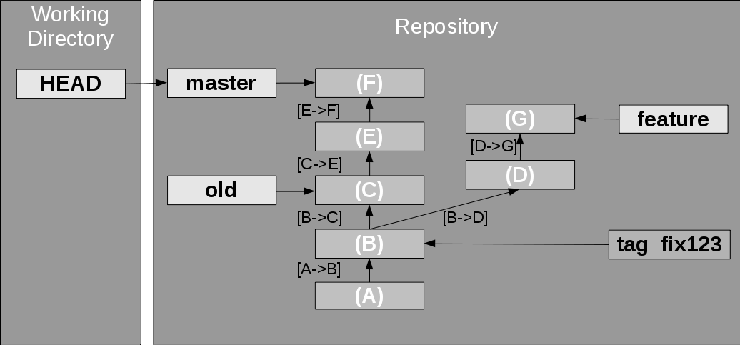
Snapshot e Branch

Slide 9
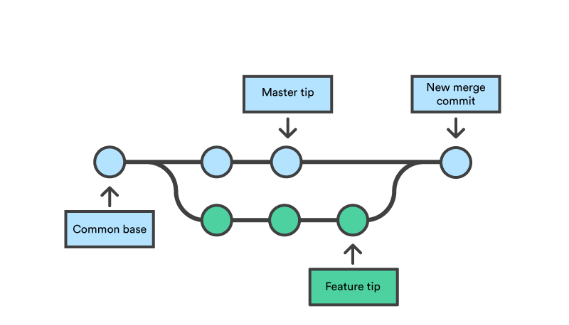
Merge

Slide 10
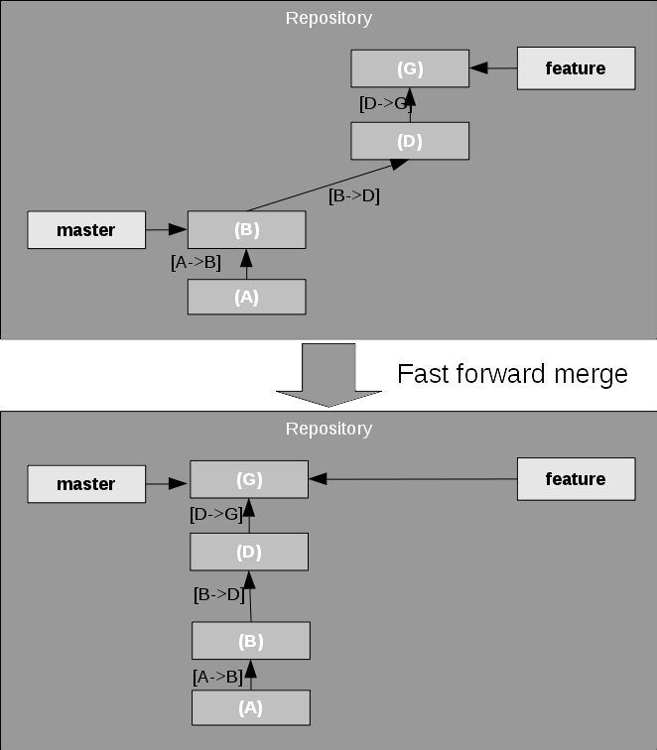
Fast forward

Slide 11
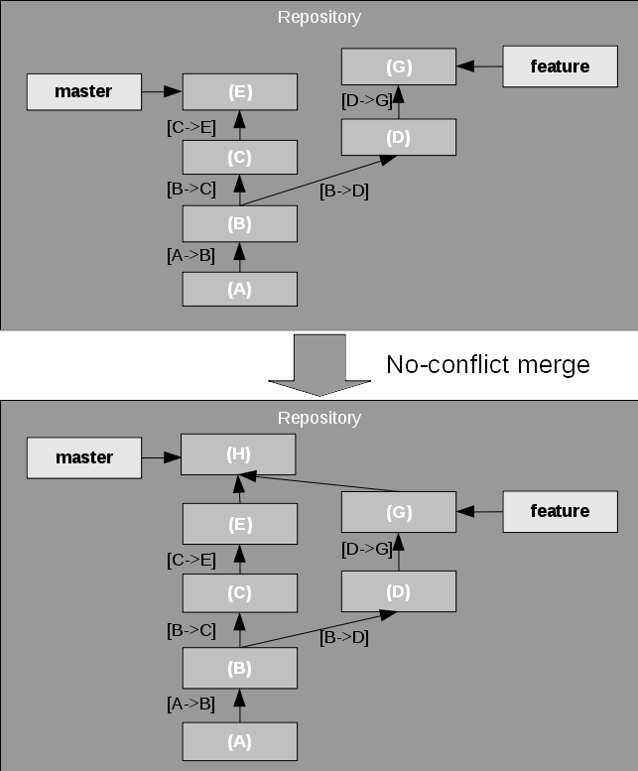
Merge com ou
sem conflito

Slide 12
Merge sem conflito
...
Comando A
Comando B
...
(B)
...
Comando A
Comando A1
Comando B
...
(E)
...
Comando A
Comando B
Comando C
...
(G)
...
Comando A
Comando A1
Comando B
Comando C
...
(H)

Slide 13
Merge com conflito
...
Comando A
Comando B
...
(B)
...
Comando A
Comando B
...
(E)
...
Comando A
Comando B
Comando C
...
(G)
...
Comando A
Comando B (?)
Comando C
...
(H)

